Slide 1
Tuberculosis, riesgo creciente en Trabajadores de La salud, Un análisis del conocimiento y medidas de bioseguridad en personal asistencial del H.S.B.
Programa de Tuberculosis
María Angélica Bossa Aldana
Enfermería
9 semestre 2016-1

Slide 2
Introducción
La tuberculosis continúa siendo una de las principales enfermedades de interés en salud pública a nivel mundial; según cifras de la OMS en 2014, 9,6 millones de personas enfermaron de tuberculosis y 1,5 millones murieron por esta enfermedad (1)
Se cataloga como una de las principales causas de muerte a nivel mundial siendo prevalente en los países subdesarrollados con un 95% de muertes entre los 15 y los 44 años (2)
La incidencia mundial para la fecha fue estimada en 128 casos por cada 100.000 habitantes, donde la mayor proporción se registró en Asia y África (2)

Slide 3
Justificación
Según la OIT se estiman que a nivel mundial la población de trabajadores de la salud es de 60 millones de personas. (3)
Exposición laboral de acuerdo al rol que se desempeñe dentro del ámbito sanitario, de allí deriva la vulnerabilidad de este grupo poblacional para adquirir enfermedades infectocontagiosas como la tuberculosis.
ENFERMEDAD OCUPACIONAL
Posibilidad de exposición y consecuente contagio de 10 a 100 veces mayor que en la población general (4)

Slide 4
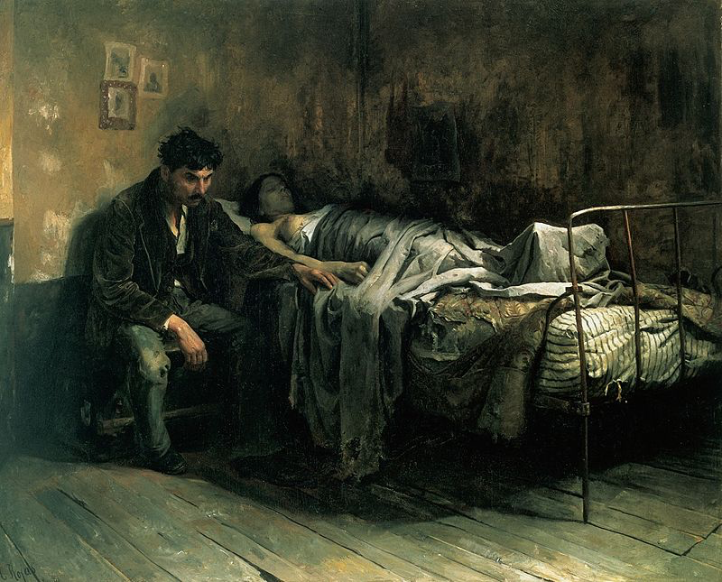
Justificación
Recuento Histórico
Años 30
(Centros de Sanidad)
1985 Aumento de Casos de TB
1950 Descenso en el Riesgo de TB
Enfermería por el constante contacto con los pacientes , médicos M. Interna, médicos especialistas en el área respiratoria (neumología),
personal de patología y de laboratorio (5)
Imagen 1: La Miseria, de Cristóbal Rojas (1886), https://es.wikipedia.org/wiki/Historia_de_la_tuberculosis

Slide 5
Justificación
Tasas de contagio de TB en trabajadores de la salud que van desde los 2 a los 2.038 casos en 100 mil personas; siendo la mayor incidencia en las zonas de mayor carga de la enfermedad
(6)
Asia con un 59%, África con un 26% y la región de las Américas con 5% a 3%.
(6)
A nivel Colombia
2009 y 2011 se encontraron un total de 54 casos siendo el 24% médicos, 25,9% auxiliares de enfermería y odontólogos. (3)
Para el año 2012 según el estudio “Prueba de tuberculina en trabajadores de la salud en Bogotá” el porcentaje de positividad de la prueba cutánea de tuberculina para 2.546 trabajadores fue de 14 %, (Enfermería con un 44% seguido del personal médico con un 15%.) (7)
Para el año 2013 a nivel Nacional se notificaron 12.591, de los cuales 145 casos fueron trabajadores de la Salud
Para el año 2015 se notificaron 175 casos de tuberculosis en Trabajadores de la Salud.

Slide 6
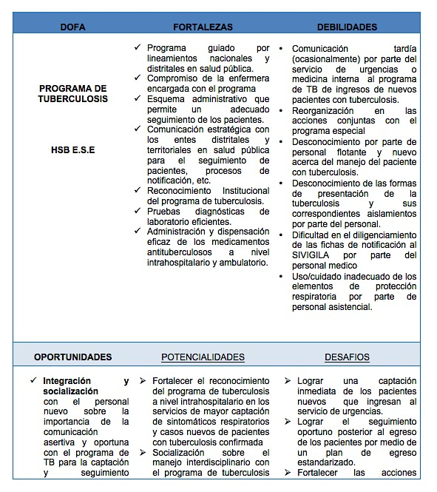
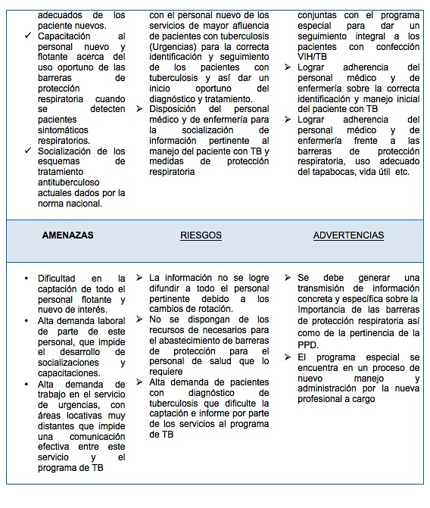
Programa De TB H.S.B – Matriz Dofa

Slide 7
Objetivo General
Describir el nivel de entrada de conocimientos frente al manejo del paciente con tuberculosis y medidas de bioseguridad en el cliente interno de enfermería y personal en formación de los servicios de Urgencias, medicina interna 6 piso y Hospitalización quirúrgicos 3 piso; del Hospital Simón Bolívar, durante el periodo de 6 de abril de 2016 hasta el 6 de mayo de 2016.

Slide 8
Objetivos Específicos
Caracterizar la población cliente interno de enfermería y personal en formación de acuerdo al área/servicio y turno de rotación.
Aplicar la encuesta “Conocimientos sobre la tuberculosis y medidas de bioseguridad
Analizar los resultados obtenidos frente a la encuesta propuesta en relación con la teoría y realidad actual en Colombia sobre la incidencia de TB en población de trabajadores de la salud.
Realizar intervenciones educativas sobre la tuberculosis al personal cliente interno de enfermería y población en formación encuestados, haciendo énfasis en la concientización sobre el riesgo de contagio de tuberculosis en la población asistencial

Slide 9
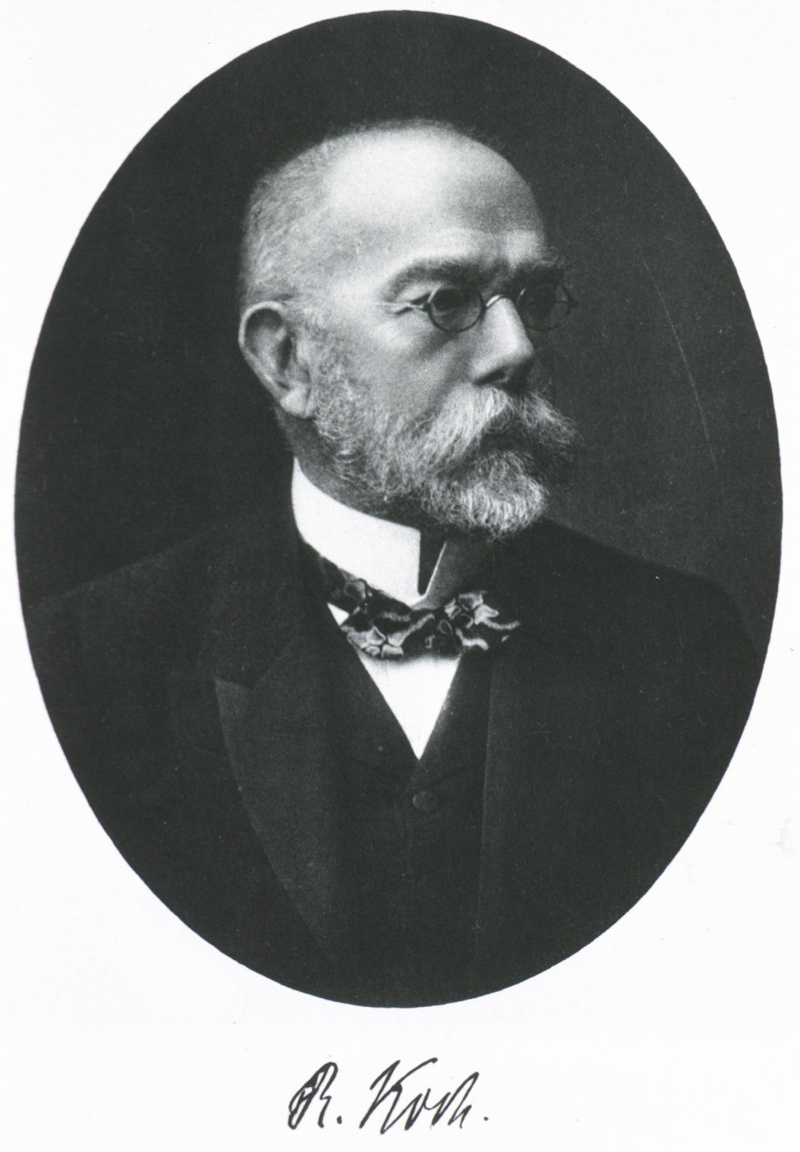
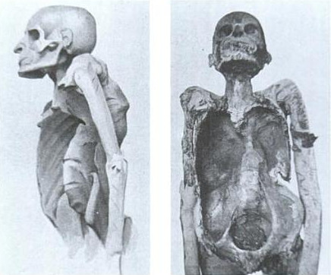
Marco Conceptual
Historia
La Mico bacteria causante de la tuberculosis existe desde hace 15.000 a 20.000 años (8)
Sacerdote de Ámon, sigo de TB vertebral o Mal de pott
Hipocrátes, 460- 377 ac
Roberto Koch

Slide 10
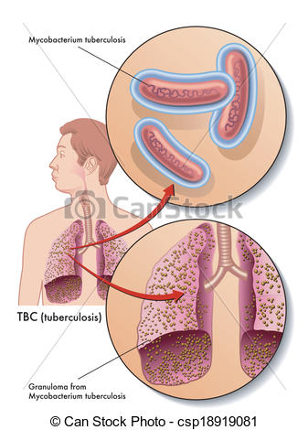
Marco Conceptual
“La Tuberculosis es una enfermedad infectocontagiosa bacteriana producida por una micobacteria del complejo Mycobacterium: M. Tuberculosis, M. bovis o M. africanum. (Bacilo de Koch), con diversas manifestaciones clínicas y con amplia distribución mundial.” (9)
Tuberculosis Pulmonar
Tuberculosis Extra- Pulmonar
Tuberculosis Miliar
Tuberculosis
Multirresistente

Slide 11
Vía de Transmisión
Marco Conceptual
La vía de transmisión de la tuberculosis es por vía aérea de persona a persona, al inhalar una persona sana las partículas de la Mycobacterium Tuberculosis que exhala el enfermo de tuberculosis al toser, hablar, cantar, o estornudar. (10)
SINTOMATICO RESPORATORIO
Tos con o sin expectoración por mas de 15 días
Sudoración (despues de las 5pm)
Perdida de peso

Slide 12
Tuberculosis Latente
Marco Conceptual
La tuberculina o prueba de PPD es un medio diagnóstico que se refiere a la respuesta inmunológica a las tuberculoproteínas de M.Tuberculosis (10)
Una reacción positiva (>5mm) de la tuberculina no indica enfermedad sino que la persona es portadora de la micobacteria en su organismo sin necesariamente tener desarrollo de la enfermedad (10)

Slide 13
TB en trabajadores de la Salud
Desde la mirada de las organizaciones internacionales como la OMS (Organización Mundial de la Salud) y la OIT (Organización Internacional del Trabajo) la tuberculosis es reconocida como una problemática de alto impacto a nivel laboral en el sector salud; por consiguiente se considera a los trabajadores de esta área como enfermeros, médicos, auxiliares, estudiantes practicantes entre otros, una población prioritaria de intervención en el cuidado de su salud. (11)

Slide 14
TB en trabajadores de la Salud
Factores de Riesgo de Contagio
Dependientes del Trabajador
Susceptibilidad individual (Condiciones de inmunosupresión, farmacológicas etc.)
Duración de la exposición, del trabajador en contacto con el paciente con TB
Desconocimiento del abordaje y manejo del paciente con TB
Medioambientales
Inadecuación de medidas ambientales en el lugar de trabajo
Los espacios pequeños y poco ventilados presentan más riesgo de contagio
No uso o uso inadecuado de medidas de bioseguridad
(12)

Slide 15
Clasificación del Riesgo
TB en trabajadores de la Salud
(12)
Riesgo Bajo: Trabajadores de un área en la que no se espera encontrar pacientes de TB por lo que es improbable la exposición (Eje: Sala de partos, uci neonatos); y trabajadores que nunca están expuestos a pacientes con TB (Eje: Archivo, administración
Riesgo Medio: Trabajadores que en su área de trabajo pueden estar expuestos a pacientes con TB ocasionalmente
Riesgo Alto: Trabajadores de áreas con mayor afluencia de pacientes con TB o que han tenido un contacto con un paciente no identificado inicialmente con enfermedad tuberculosa y que posteriormente se confirma. (Eje: Urgencias, Medicina Interna, consulta externa)

Slide 16
Componente Teórico-Disciplinar
MODELO DE PROMOCIÓN DE LA SALUD DE NOLA PENDER
El modelo de Promoción de la Salud se enfoca en exponer cómo las características y experiencias individuales así como los conocimientos y características de la conducta llevan al individuo a participar o no en comportamientos enfocados en su propia salud (12)
METAPARADIGMAS
Salud: Estado altamente positivo. La definición de salud tiene más importancia que cualquier otro enunciado general.
Persona: Es el individuo y el centro de la teoriza. Cada persona esta definida de una forma única por su propio patrón cognitivo-perceptual y sus factores variables.
Entorno: No se describe con precisión, pero se representan las interacciones entre los factores cognitivo- preceptúales y los factores modificantes que influyen sobre la aparición de conductas promotoras de salud.
Enfermería: El bienestar como especialidad de la enfermería, ha tenido su auge durante el último decenio, responsabilidad personal en los cuidados sanitarios es la base de cualquier plan de reforma de tales ciudadanos y la enfermera se constituye en el principal agente encargado de motivar a los usuarios para que mantengan su salud personal. (13)

Slide 17
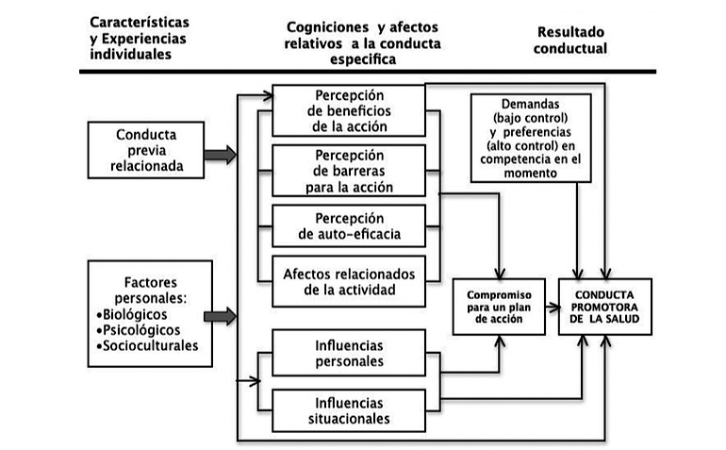
Ilustración Modelo Nola Pender Fuente: modelo de promoción de la Salud de Pender1996. En: Cid PH, merino JE, Stiepovich .

Slide 18
Herramienta PHVA
¿QUÉ?
Determinar el nivel de entrada de conocimientos sobre la tuberculosis y las medidas de bioseguridad en la población cliente interno de enfermería y personal en formación de los servicios de Urgencias, medicina interna 6 piso y Hospitalización quirúrgicos 3 piso.
¿CÓMO?
Se realizó la encuesta “Conocimientos sobre la tuberculosis y medidas de protección”

Slide 19
Se aplicó la encuesta “Conocimientos sobre la tuberculosis y medidas de bioseguridad” en la población de interés (90 encuestados)
Se realizaron rondas de observación mediante el paso de revista en los servicios y turnos de interés identificando las acciones preventivas, uso de barreras de protección respiratoria, clasificación y asilamientos adecuados
Se tabularon los resultados obtenidos a través de la encuesta “Conocimientos sobre la tuberculosis y medidas de bioseguridad” mediante la herramienta Microsoft Excel Mac 2011

Slide 20
Se realizó el Análisis de los resultados obtenidos, en relación con lo observado en cada servicio, y la teoría y realidad actual de TB en trabajadores de la salud.
Se realizaron intervenciones de educación sobre la tuberculosis al personal cliente interno de enfermería de los servicios mencionados y población en formación, haciendo énfasis en la concientización sobre el riesgo de contagio de tuberculosis en la población asistencial
.
Se plantean propuestas de mejora de acuerdo a los resultados y análisis realizado con el fin de ser implementado en el futuro.

Slide 21
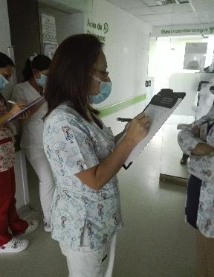
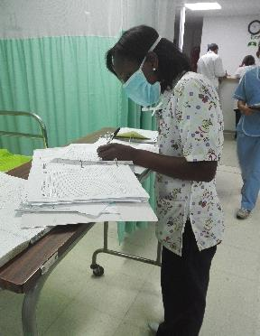
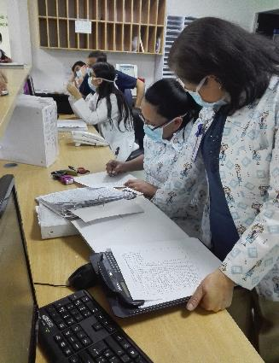
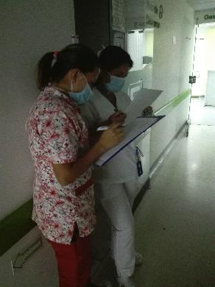

Slide 22
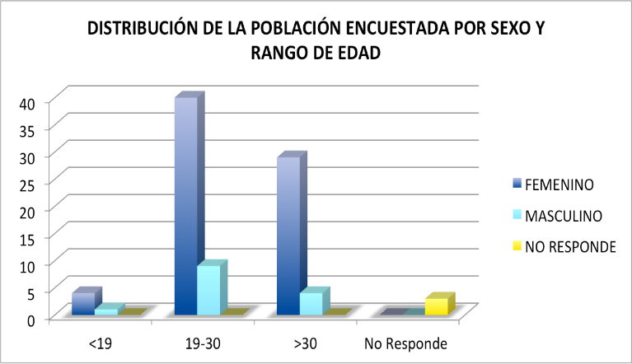
RESULTADOS Y ANÁLISIS

Slide 23
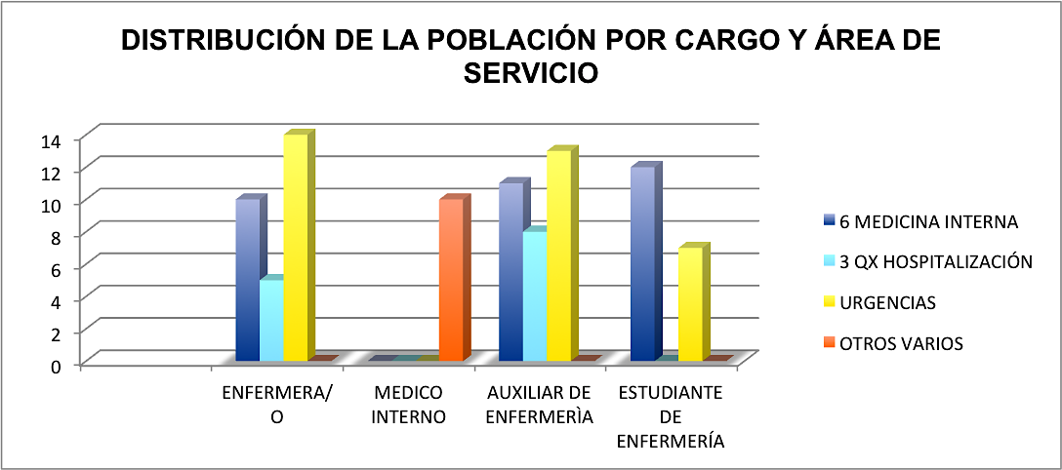
RESULTADOS Y ANÁLISIS

Slide 24
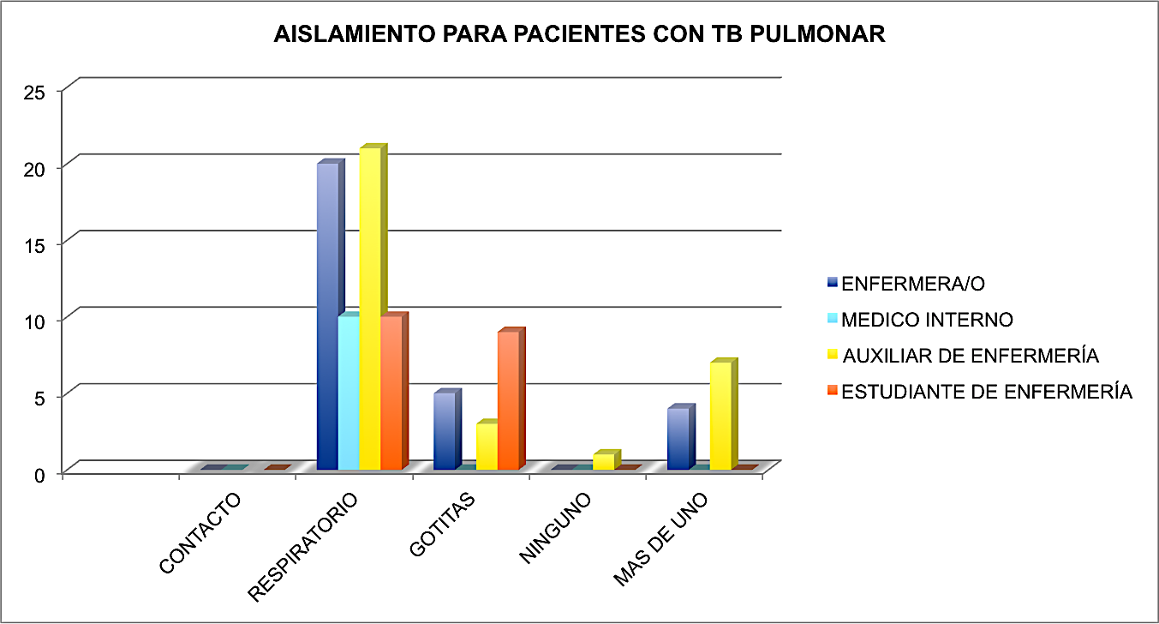
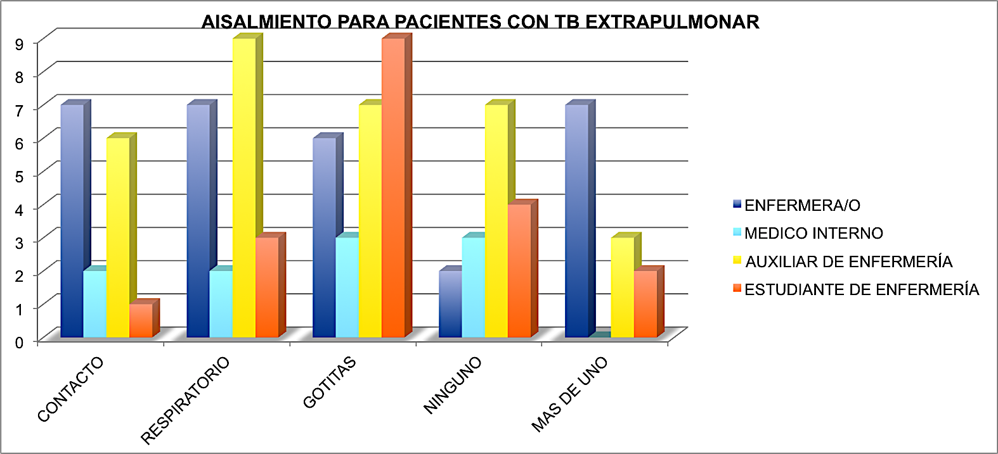
RESULTADOS Y ANÁLISIS
¿CONOCE EL TIPO DE AISLAMIENTO SEGÚN EL TIPO DE TB?

Slide 25
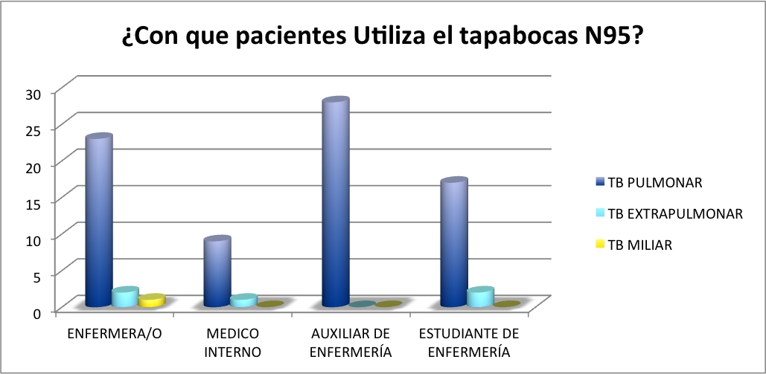
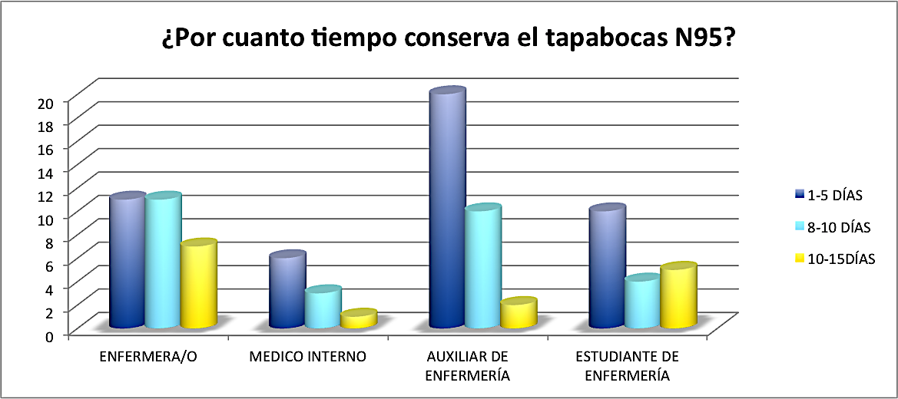
RESULTADOS Y ANÁLISIS
¿CONOCE Y APLICA ADECUADAMENTE EL USO DEL TAPABOCAS N95?

Slide 26
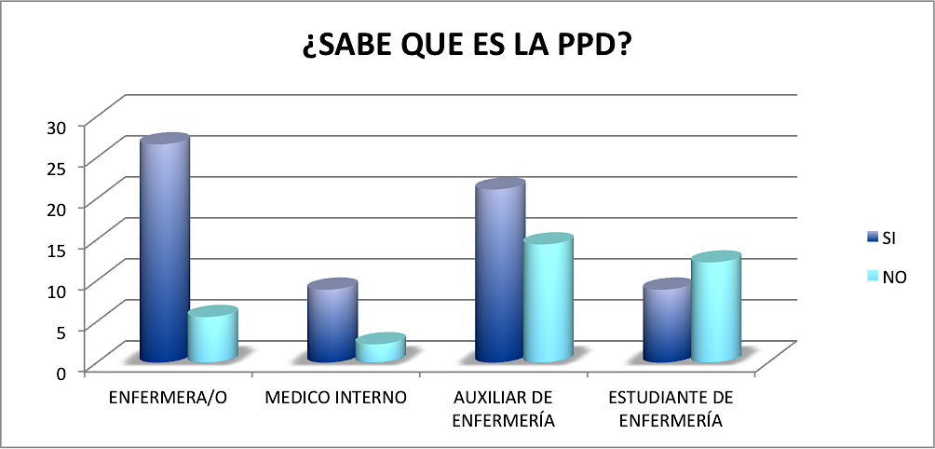
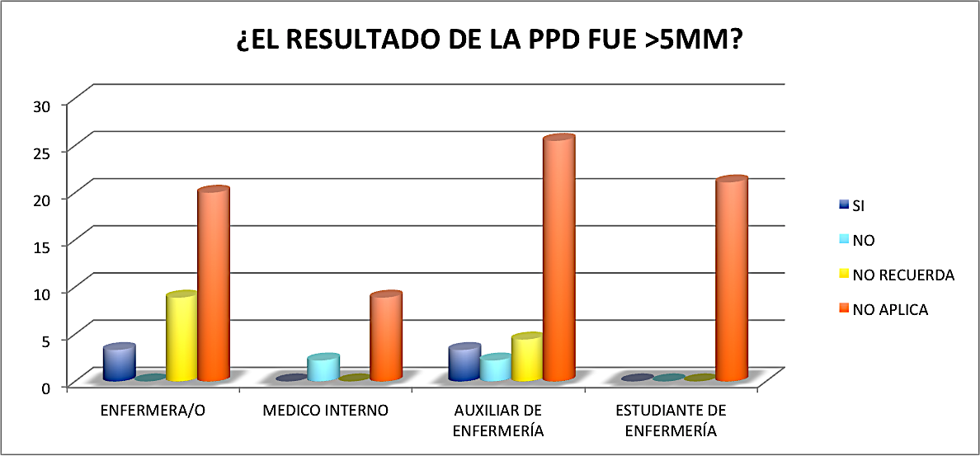
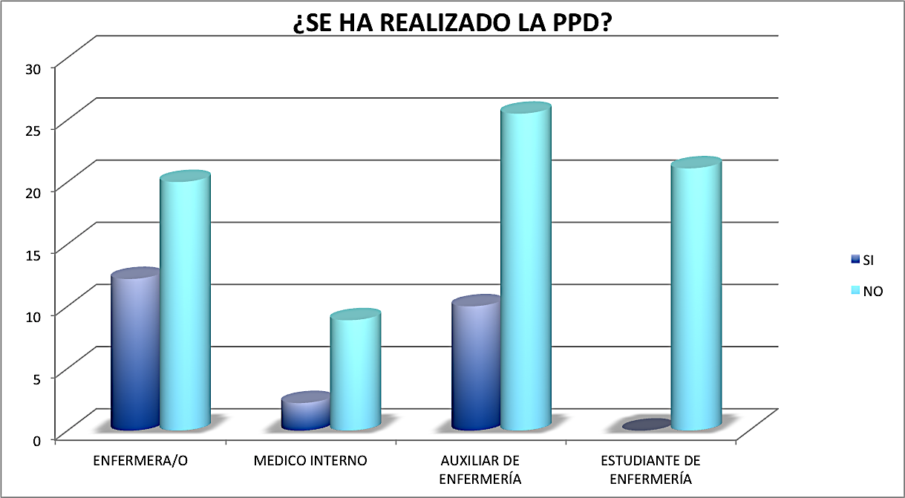
RESULTADOS Y ANÁLISIS
¿CONOCE Y SE HA REALIZADO LA PPD ?

Slide 27
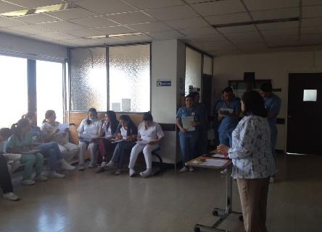
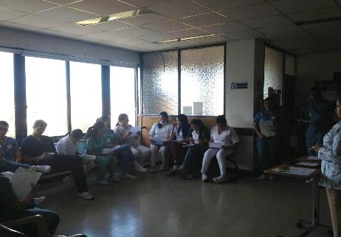
Intervención Específica
5 intervenciones de educación con el 69,9% de la población (21,1% estudiantes de enfermería, 11,1% médicos internos, enfermeras 6 y 3 piso 16,6%, auxiliares de enfermería 6 y 3 piso 21,1%)

Slide 28
Recomendaciones- Proceso de Continuación
Generar un recurso virtual (presentación, video, infografía etc.) sobre la tuberculosis y los aspectos más importantes del manejo de estos pacientes relacionados con las conductas de prevención y protección para los trabajadores de la salud, que se pueda incluir en los procesos de inducciones virtuales para la población en formación y las re inducciones virtuales para el cliente interno (procesos que son obligatorios para las dos poblaciones mencionadas).
Actualizar y promocionar el ingreso a la página del programa de tuberculosis, donde se aclaren aspectos del manejo del paciente con TB y se incluyan mensajes llamativos e información sobre acciones preventivas en trabajadores de la salud como la realización de la PPD y uso correcto del tapabocas N95.

Slide 29
Conclusiones
Los trabajadores de la salud no tiene un manejo 100% claro de la tuberculosis, destacándose la falta de conocimiento frente a las 3 formas de presentación de la tuberculosis y su respectiva vía de transmisión siendo este un factor determinante para poder establecer el aislamiento adecuado y así disminuir el riesgo de contagio a la población asistencial
Se deben mejorar los procesos de educación al personal de salud en formación en cuanto al manejo de enfermedades transmisibles como lo es la tuberculosis ya que se evidenciaron fallas en el conocimiento de los estudiantes de enfermería y de los médicos internos que llevan a aumentar el riesgo de exposición al no saber cómo manejar un paciente de TB.
La confusión o falta de conocimiento más evidente arrojada por el estudio es sobre los aislamientos al paciente con tuberculosis pulmonar y extrapulmonar encontrando que el personal no distingue entre uno y otro dando el mismo manejo de aislamiento y medidas de protección respiratoria en los dos casos.

Slide 30
CONCLUSIONES
El uso adecuado del tapabocas N95 podría disminuir los costos intrahospitalarios al hacer un uso oportuno solo en las situaciones que se requieran y teniendo los cuidados pertinentes para mantener la vida útil del elemento de protección respiratoria.
Es de vital importancia concientizar a los trabajadores de la salud sobre el riesgo presente de contagio de TB y la importancia de la PPD como medida preventiva y de soporte para la asistencia por salud laboral en caso de contagiarse de la enfermedad.
Se sugiere extender la evaluación del conocimiento y medidas preventivas frente a la exposición de la tuberculosis a personal de otros servicios en contacto con pacientes de TB y personal de aseo, seguridad, y camilleros quienes están en contacto constante con los pacientes.

Slide 31
Referencias Bibliográficas
1.Organización Mundial de la Salud Nota descriptiva N° 104 Tuberculosis [Internet] Marzo de 2016, [Consultado 2016 marzo 19] Disponible en: http://www.who.int/mediacentre/factsheets/fs104/es/
2.Ministerio de Salud y Protección Social, ¿Qué es tuberculosis? [Internet] [Consultado 2016 marzo 19] Disponible en: https://www.minsalud.gov.co/salud/Paginas/Tuberculosis.aspx
3.Jennifer Monguí Riaño, Hilda Clemencia Villamil Ramírez, Lina María Maestre Daza, Alba Idaly Muñoz Sánchez, Medicina y Seguridad en el trabajo,Trabajadores de la salud con diagn óstico de tuberculosis en Bogotá, en el periodo 2009-2011, Octubre-Diciembre 2013 [Internet] [Consultado 2016 marzo 19] Disponible en: http://scielo.isciii.es/pdf/mesetra/v59n233/original5.pdf
4. C Alberto, Cifuentes D Marcela, Ajenjo H M. Cristina, Jemenao P M. Irene, Zambrano O Alejandra, Febré V Naldy, Tuberculosis en el personal de salud, Agosto de 2008, [Internet] [Consultado 2016 marzo 19] Disponible en: http://www.scielo.cl/scielo.php?script=sci_%20arttext&pid=S0716-10182008000400001&lng=en.%20doi:%2010.4067/S0716-1018200800400001
5. A.D. Harries, D. Maher, & P. Nunn, Practical and affordable measures for the protection of health care workers from tuberculosis in low-income countries, Reviews/ Analyses, World Health Organization 1997. , [Internet] [Consultado 2016 marzo 19] Disponible en: http://apps.who.int/iris/bitstream/10665/55129/1/bulletin_1997_75%285%29_477-489.pdf
6. Óscar Andrés Cruz Martínez1, Alba Idaly Muñoz Sánchez, Medicina y Seguridad en el trabajo, Estudio bibliométrico sobre tuberculosis en trabajadores de la salud [PDF]
7. Leidy Liceth Pérez Claros,I Alba Idaly Sánchez Muñoz,I Oscar Andrés Cruz Martínez, Prueba de tuberculina en Trabajadores de la Salud de Bogotá, Revista Cubana de Salud Pública. 2016;42(2):204-212
8. Dr. Raul Torrico, Miembro de la sociedad Boliviana de Historia de la Medicina, Archivos Bolivianos de historia de la Medicina, Breve Recuento Historico de la tuberculosis, Vol, 10 Nº 1-2 Enero- Diciembre 2004 [Internet] [Consultado 2016 Abril 09] Disponible en: http://saludpublica.bvsp.org.bo/textocompleto/rnabhm20041013.pdf
9. Ministerio de Salud Colombia - Dirección General de Promoción y Prevención, guía de atención de la tuberculosis pulmonar y extrapulmonar.
10. Victorino Farga, Jose Antonio Caminero, Tuberculosis, Capitulo 3 Historia natural de la tuberculosis en el ser humano. Etiopatogenia, 3ra Edición, Mediterraneo Santiago-buenos Aires, 2011 [PDF]
11. Óscar Andrés Cruz Martínez1, Alba Idaly Muñoz Sánchez, Medicina y Seguridad en el trabajo, Estudio bibliométrico sobre tuberculosis en trabajadores de la salud [PDF]
12. Lic. Gladis Patricia Aristizábal Hoyos• Lic. Dolly MarleneBlanco Borjas, Lic. Araceli Sánchez Ramos, Mtra. Rosa María Ostiguín Meléndez, El modelo de promoción de la salud de Nola Pender. Una reflexión en torno a su comprensión, Enfermería Universitaria, Artículo de Revisión, 12 Septiembre de 2011 [PDF]
13. Fanny Cisneros G. Enfermera Especialista, Teorías y Modelos de Enfermería, Universidad del Cauca, Programa de Enfermería, Fundamentos de Enfermería, Popayán, Febrero de 2005, [PDF]

